Slide 1
Thứ hai ngày 1 tháng 3 năm 2021 Toán
KIỂM TRA BÀI CŨ
Chọn đáp án đúng
Phân số nào dưới đây bằng phân số $\frac{2}{3}$ ?
A. $\frac{6}{12}$ B. $\frac{8}{9}$ C. $\frac{18}{27}$ D. $\frac{27}{18}$
C

Slide 2
Thứ hai ngày 1 tháng 3 năm 2021 Toán
KIỂM TRA BÀI CŨ
Chọn đáp án đúng
Phân số nào dưới đây là phân số bé nhất?
A. $\frac{5}{2}$ B. $\frac{69}{78}$ C. $\frac{10}{3}$ D. $\frac{34}{21}$
B

Slide 3
Thứ hai ngày 1 tháng 3 năm 2021 Toán
KIỂM TRA BÀI CŨ
Chọn đáp án đúng
Phân số nào dưới đây là phân số lớn nhất?
A. $\frac{6}{17}$ B. $\frac{1}{8}$ C. $\frac{27}{39}$ D. $\frac{3}{2}$
D

Slide 4
Thứ hai ngày 1 tháng 3 năm 2021 Toán
Phép cộng phân số
1,Ví dụ: Có một băng giấy, bạn Nam tô màu $\frac{3}{8 }$ băng giấy, sau đó Nam tô tiếp $\frac{2}{8}$ băng giấy. Hỏi bạn Nam đã tô màu bao nhiêu phần của băng giấy?
?
$$\frac{3}{8}$$
$$\frac{2}{8}$$

Slide 5

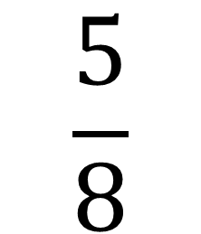
?
$$\frac{3}{8}$$
3
2
5
$$\frac{2}{8}$$
3 + 2
$$\frac{5}{8}$$
+
=
=
8
8
8
8
Ghi nhớ:
Muốn cộng hai phân số cùng mẫu số ta
cộng hai tử số với nhau và giữ nguyên mẫu số.
Muốn cộng hai phân số cùng mẫu số ta làm như thế nào?

Slide 6

Ví dụ: Tính: a. $\frac{2}{5}$ + $\frac{4}{5}$; b. $\frac{4}{9}$ + $\frac{8}{9}$
Thứ hai ngày 1 tháng 3 năm 2021 Toán
Phép cộng phân số
a. $\frac{2}{5}$ + $\frac{4}{5}$ = $\frac{2+4}{5}$ = $\frac{6}{5}$
b. $\frac{4}{9}$ + $\frac{8}{9}$ = $\frac{4+8}{9}$ = $\frac{12}{9}$ = $\frac{4}{3}$

Slide 7

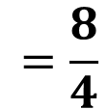
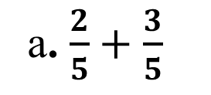
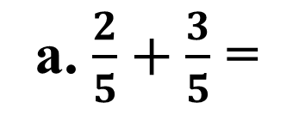


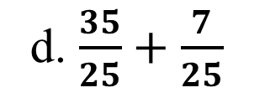
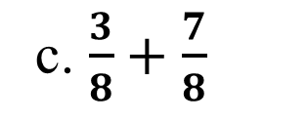
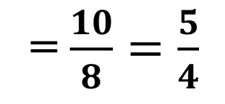
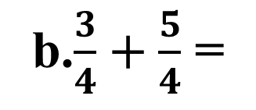
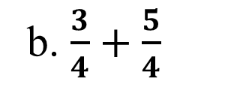
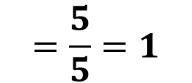
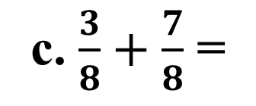
Thứ hai ngày 1 tháng 3 năm 2021 Toán
Phép cộng phân số
2, Luyện tập:
Bài 1:Tính.
a. $\frac{2}{5}+\frac{3}{5}$ =
$$\frac{2+3}{5}$$
$$=\frac{5}{5}=1$$
a. $\frac{2}{5}+\frac{3}{5}$
b. $\frac{3}{4}+\frac{5}{4}$
c. $\frac{3}{8}+\frac{7}{8}$
d. $\frac{35}{25}+\frac{7}{25}$
b.$\frac{3}{4}+\frac{5}{4}$ =
$\frac{3+5}{4}$
$$=\frac{8}{4}$$
$$=2$$
$\frac{3+7}{8}$
c. $\frac{3}{8}+\frac{7}{8}$ =
= $\frac{10}{8}=\frac{5}{4}$
d. $\frac{35}{25}+\frac{7}{25}$= $\frac{35+7}{25}=\frac{42}{25}$
Kết quả của các phép tính phải là những phân số như
thế nào
Muốn cộng hai phân số cùng mẫu số ta làm thế nào?

Slide 8
Thứ hai ngày 1 tháng 3 năm 2021 Toán
Phép cộng phân số
2, Luyện tập:
Bài 2: Viết tiếp vào chỗ chấm:
3 2
7 7
2 3
7 7
=…
=…
3 2
7 7
2 3
7 7
…

Slide 9
Thứ hai ngày 1 tháng 3 năm 2021 Toán
Phép cộng phân số
2, Luyện tập:
Bài 2:
Tính chất giao hoán.
3 2
7 7
3 + 2
7
5
7
2 3
7 7
2 + 3
7
5
7
3 2
7 7
2 3
7 7
=
Em có nhận xét gì về các số hạng và tổng trong hai phép cộng?
Khi ta đổi chỗ hai phân số trong một tổng
thì tổng của chúng không thay đổi.
Khi đổi chỗ hai phân số trong một tổng thì tổng như thế nào?

Slide 10
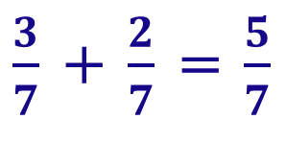
Bài 3. Hai ô tô cùng chuyển gạo ở một kho. Ô tô thứ nhất chuyển được số gạo trong kho, ô tô thứ hai chuyển được số gạo trong kho. Hỏi cả hai ô tô chuyển được bao nhiêu phần số gạo trong kho?
$$\frac{2}{7}$$
$$\frac{3}{7}$$
Tóm tắt:
Ô tô 1: số gạo
Ô tô 2: số gạo
Cả 2 ô tô: … số gạo?
$$\frac{2}{7}$$
Bài giải
Cả hai ô tô chuyển được số phần
số gạo trong kho là:
$$\frac{3}{7}$$
$\frac{3}{7}$ + $\frac{2}{7}$ = $\frac{5}{7}$
(số gạo)
Đáp số: $\frac{5}{7}$ số gạo trong kho

Slide 11
Thứ hai ngày 1 tháng 3 năm 2021 Toán
Phép cộng phân số
Muốn cộng hai phân số cùng mẫu số, ta làm như thế nào?
Muốn cộng hai phân số cùng mẫu số, ta cộng hai tử số với nhau và giữ nguyên mẫu số.

Slide 12
DẶN DÒ:
Nắm chắc kiến thức vừa học.
Làm vở BTT trang 35
Chuẩn bị bài: Phép cộng phân số
(tiếp theo)

